Slide 1

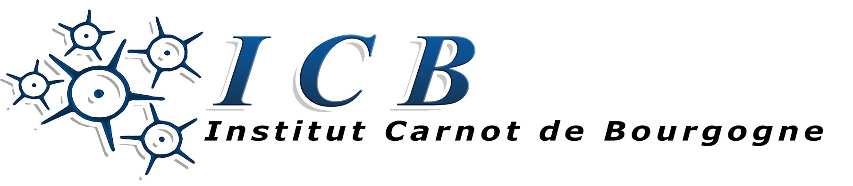




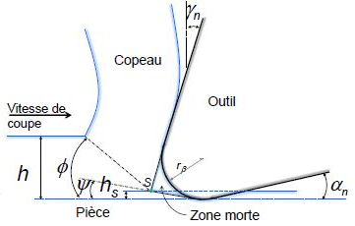
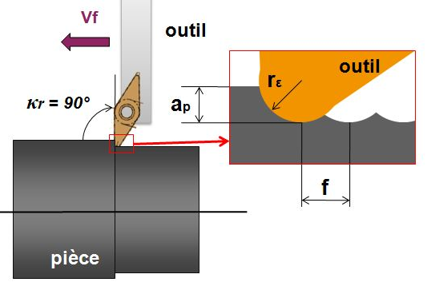
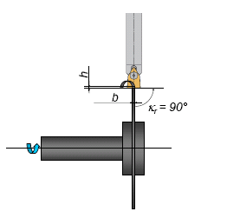
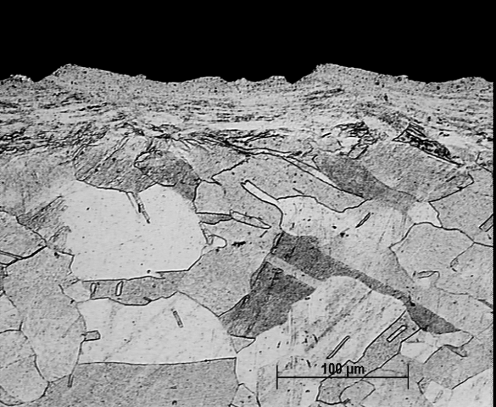
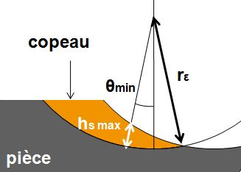
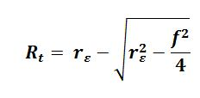
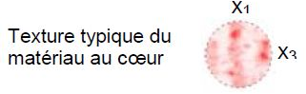
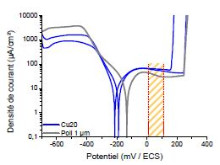

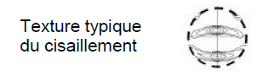

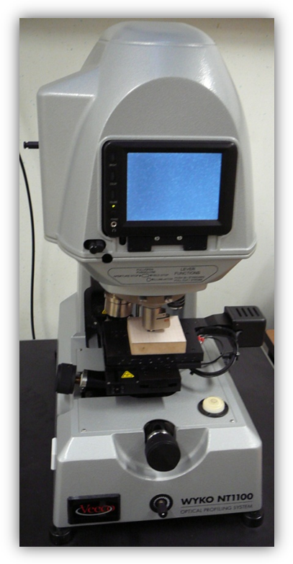
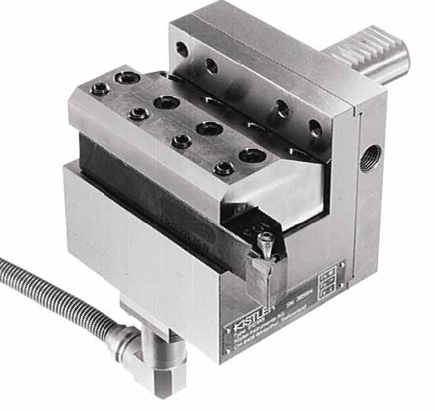
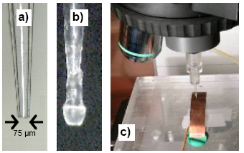
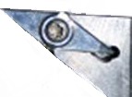
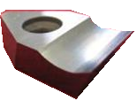
Caractérisation de l’intégrité de surface des sous-couches affectées par le tournage en superfinition du Cu-c2 et impact sur la résistance à la corrosion
Materials & Engineering Sciences in Paris
Etudiante : Lamice DENGUIRª, Tuteurs : Guillaume FROMENTIN^{b} & José OUTEIRO^{b}
ª Master MAGIS – Filière Techniques de coupes innovantes et procédés d’usinage intelligents ^{b} Laboratoire Bourguignon des Matériaux et Procédés, Rue Porte de Paris, 71250 Cluny
Contact : Lamice.DENGUIR@ensam.eu
Contexte de l’étude
Objectifs et Verrous scientifiques
Tournage de superfinition du Cuivre Cu-c2
Développement d’études portant sur la coupe des matériaux ductiles
Relation Procédés – Matériaux – Intégrité de surface
Usinage de précision
Compréhension du contact en dépouille, donc prévision de l’endommagement des outils
Intégrité des surfaces usinées / durabilité des produits à fortes valeurs
Objectifs
Comparer les effets de la coupe orthogonale à la coupe 3D sur l’intégrité de surface des sous-couches affectées par la superfinition du Cu-c2
Identifier l’effet des modifications métallurgiques sur la résistance à la corrosion de la surface finie
Verrous scientifiques :
Interaction matériaux-procédés
Relation intégrité de surface - corrosion
Démarche scientifique
Géométrie et matériau de l’outil
Conditions de coupe
Efforts de coupe
Comparaison 3D v 2D
Efforts de coupe
Solution aérée de 1M NaClO4
rε
ap
(Fc, Fp, Fa) = f(rε, f, ap)
Géométrie et matériau de l’outil
Conditions de coupe
(Fc, Fa) = f(rβ, h)
Zone morte en amont de l’outil [3]
Technique de la microcellule électrochimique
rβ
f
Mesures
en ligne
Effet d’une passe sur une autre
par variation de f et rε
h
Effet du labourage
Cu-c2
γ
Vc =cste
γ
rβ
Vc =cste
Mesures
en ligne
Réactivité électrochimique
[2]
Tournage en Chariotage
Géométrie de coupe équivalente
Si effets
négligeables
Coupe orthogonale
h/rβ < 10
pièce
Micrographie
Intégrité de surface
Effet de la variation de ap sur hs max
Va
outil
(1)
Etat mécanique
Mesures par rapport à l’ECS
hs max
(2)
Courbes locales de polarisation
Rt
Comparaison avec les modèles théoriques
disque
(1) couche recristallisée (2) couche plastifiée [1 (1)]
Topographie de la surface
Opération de déroulage de disque [2]
[1 (3)]
Potentiel libre
Opération de chariotage
pièce
Etat microstructural : recristallisation dynamique
Figure X. Opération de chariotage
Figure X. Opération de déroulage de disque [2 (2)]
Coupe
3D
Coupe
2D
[1 (2)]
Résistance
à la Corrosion
Moyens expérimentaux
Paramètres de l’étude
Métrologie des outils et des surfaces :
Chaine d’acquisition des efforts de coupe :
Platines dynamométriques Kistler
Amplificateur de charge Kistler
Carte d’acquisition National Instruments
Paramètres constants
Paramètres variables
I) En coupe 3D
Vitesse de coupe V_{C} = 140 m/min
Rayon du bec de l’outil r_{ε} 0.4 mm et 0.8 mm
Epaisseur de coupe ap
Avance f permettant d’avoir h > hs max
Interféromètre optique Veeco Wyco NT1100
MEB + Logiciel de stéréo-vision MEX
Goniomètre de texture D8 Discover de BRUCKER AXS
Logiciels :
MatLab
Microsoft Excel
Logiciel d’acquisition DasyLab
II) En coupe ortho-
gonale
Angle de direction d’arête κr : 90°
Angle d’inclinaison d’arête λ_{s} : 0°
Vitesse de coupe V_{C} = 140 m/min
Epaisseur de coupe h: de l’ordre de grandeur de hs max trouvé en coupe 3D
Interféromètre optique Veeco Wyko
Platine de tournage Kistler® 9121
Machine et outils :
Tour à commande numérique
Plaquettes de coupe ARNO
Porte-outils SANDVIK
Test de réactivité chimique des surfaces usinées :
a) Microcapillaire b) Microcapillaire recouvert d’un dépôt de silicone
c) Microcellule fixée sur le microscope optique [1 (3)]
III) En réactivité électro-
chimique
Température: 24±1°C
Diamètre du capillaire : 75 µm
Solution 1M NaClO4
Durée de mesure du potentiel libre: 1h
a) b)
Gamme de potentiels : de -700 mV/ECS jusqu’au potentiel de piqures (proche de 250 mV/ECS)
Plaquettes ARNO a) Pour chariotage b) Pour déroulage de disque
Bibliographie
[1] Gravier J., 2009, ‘Impact de l’usinage en superfinition sur la zone affectée par le procédé’, Thèse de doctorat mention Sciences, spécialité physique chimie, ICB, p.49 (1), p.53 (3), p. 71 (2)
[2] Germain D., 2011, ‘Développement d’un modèle d’efforts de coupe intégrant le contact en dépouille : Application au tournage de superfinition du cuivre Cu-c2’, Thèse de doctorat en Mécanique, ENSAM, p56
[3] Waldorf, D.J., DeVor, R.E., Kapoor, S.G., 1999. ‘An evaluation of ploughing models for orthogonal machining’. Journal of Manufacturing Science and Engineering 121, p.550–558.

